Slide 1


Slide 2



استراتيجية المفاهيم الكرتونيةTom And Jerry Cartoon Shive Me W-cut.mp4

Slide 3
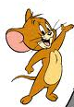
1) ماذا ادخلت في فم توم ؟
2) ماذا اخرجت من فم توم ؟
3) ماذا نسمي الحيوانات اللتي لها عمود فقري ؟

Slide 4
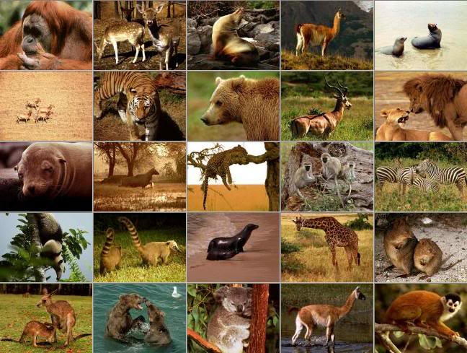
الحيوانات الفقارية صـــ66

Slide 5
الهدف :
تعرف الفقاريات وتصف خصائصها.
المفردات :
الفقاريات
ثابتة درجة الحرارة
متغيرة درجة الحرارة
البرمائيات
الزواحف

Slide 6
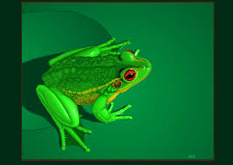
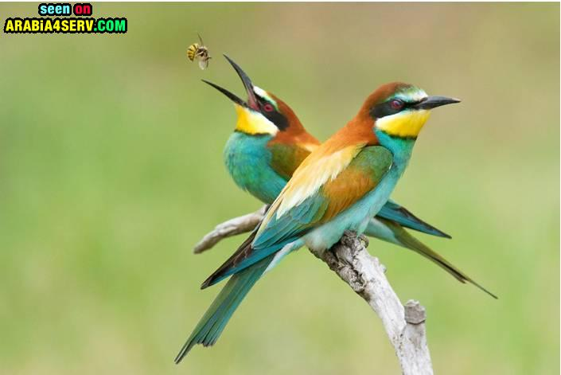
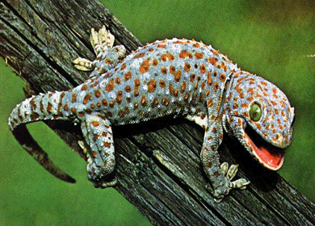
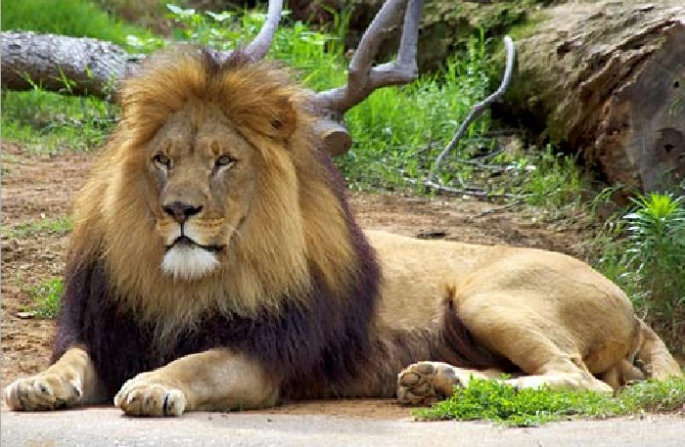
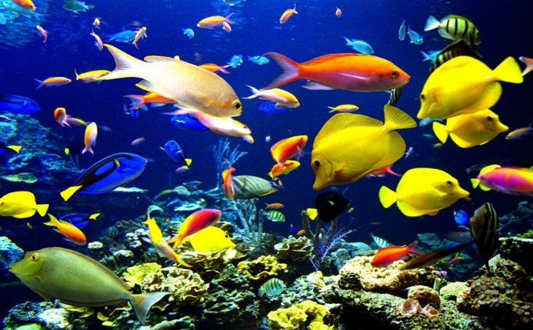
تقسم الفقاريات إلى سبع طوائف :
البرمائيات
الطيور
الأسماك
الزواحف
الثدييات
أسماك عظمية
أسماك لافكية
أسماك غضروفية

Slide 7
وتنقسم الفقاريات على حسب البيئة التي تعيش فيها :
1- متغيرة درجة الحرارة :
(( الأسماك ــ البرمائيات ــ الزواحف ))
2-ثابتة درجة الحرارة :
((الطيور ــ الثدييات))

Slide 8
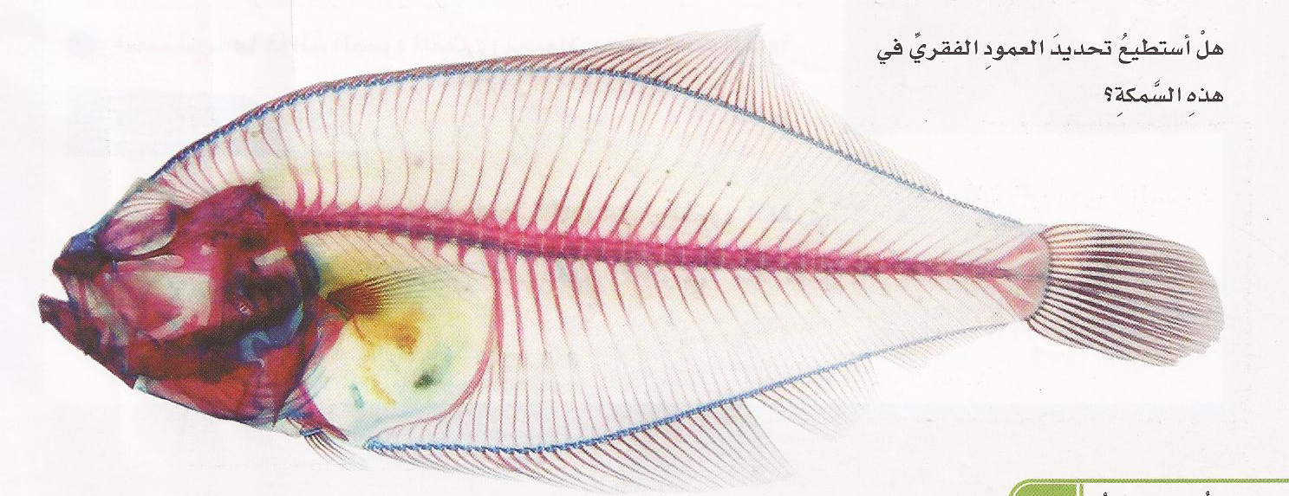
العمود الفقري في السمكة

Slide 9
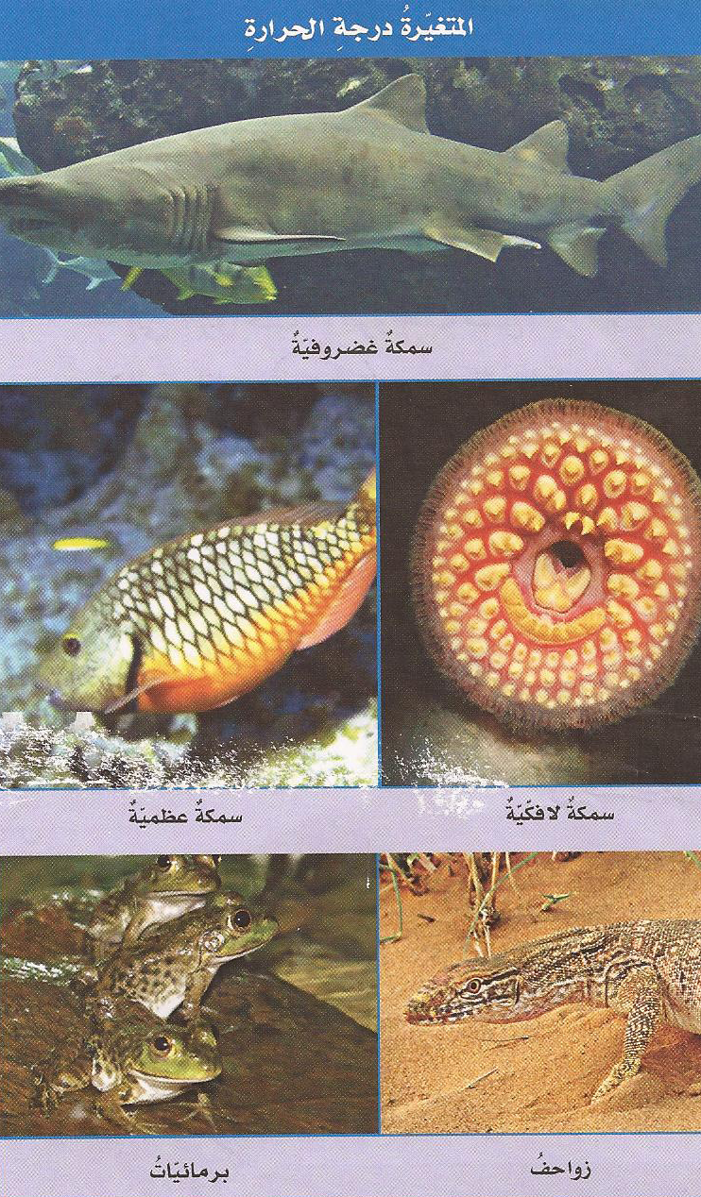
طــوائف الفقـــاريـــات
Notes:
الإجابة:
الحصان أقرب إلى الكلب؛ لأن كليهما في الطائفة نفسها، بينما تنتمي العناكب والكلب والحصان إلى المملكة نفسها.

Slide 10
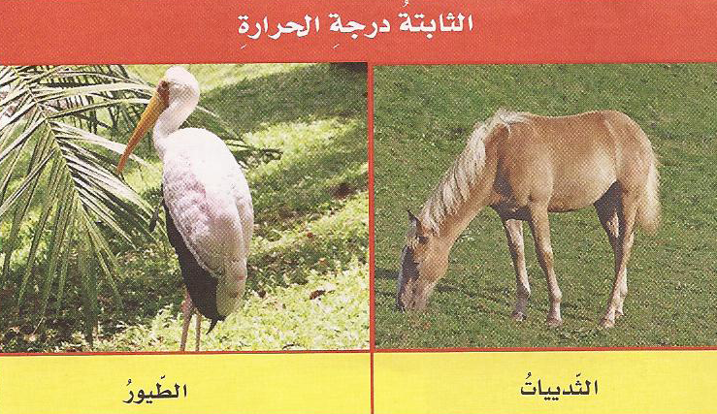
طــوائف الفقـــاريـــات

Slide 11
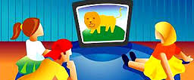
استراتيجية الملاحظة
دعونا نشاهد معنا هذا الفيلم التعليمي

Slide 12

استراتيجية من أنا
والان ياصغيراتي سأعرض لكم الصفات وانتن من سيكتشف الطائفة ....

Slide 13
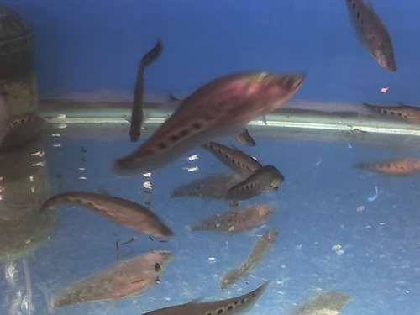
نعيش في الماء وتحتوي هياكلنا على مادة مرنة تسمى غضروف وتشبه تلك المادة الموجودة في أذن الإنسان ومنا أخرى لها هيكل عظمي وتغطي أجسامنا القشور ونتنفس بالخياشيم منا الكنعد - والهامور
( الأسماك ) لافكية
غضروفية
عظمية

Slide 14
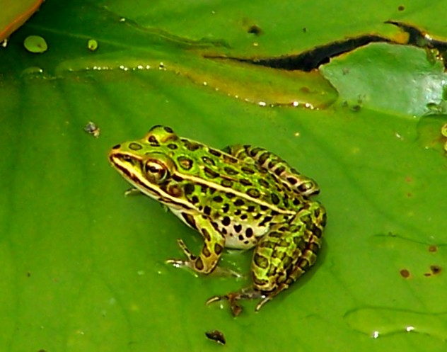
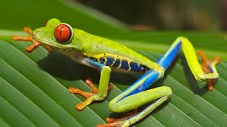
        نقضي بداية حياتنافي الماء وبقيته على اليابسة قرب الماء نتكاثر بالبيض وصغارنا تتنفس بالخياشيم والكبيرة تستخدم الرئتين للتنفس والجلد ووإذا جف جلدنا عن الماء نموت لذلك نعيش قرب الماء.
        (البرمائيات)

Slide 15
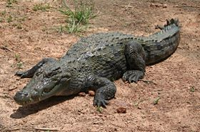
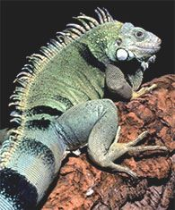
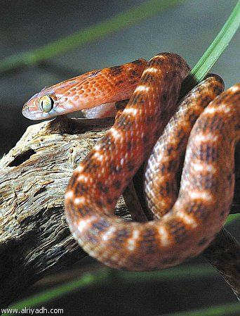
هي حيوانات جلده مغطى بالحراشف أو الصفائح لحمايتها من فقدان الماء لأننا نعيش في مكان جدا حار وجاف والشمس لاتبعد عنا في النهار ،نتنفس عن طريق الرئتين ونتحرك ببطء وبعضنا الآخرله أطراف قصيرة وبعضنا يتحرك على بطنه .
    ( الزواحف )

Slide 16
استراتيجية ورقة الدقيقة الواحدة
ورقة عمل الدقيقة الواحدة :

Slide 17

ختاما
الواجب سؤال 1 و 2 و 3
صـ72ـــ
ولاتنسي عمل المطوية
اختيار الاستراتيجيات.أ/سارة المغربي

